Slide 1
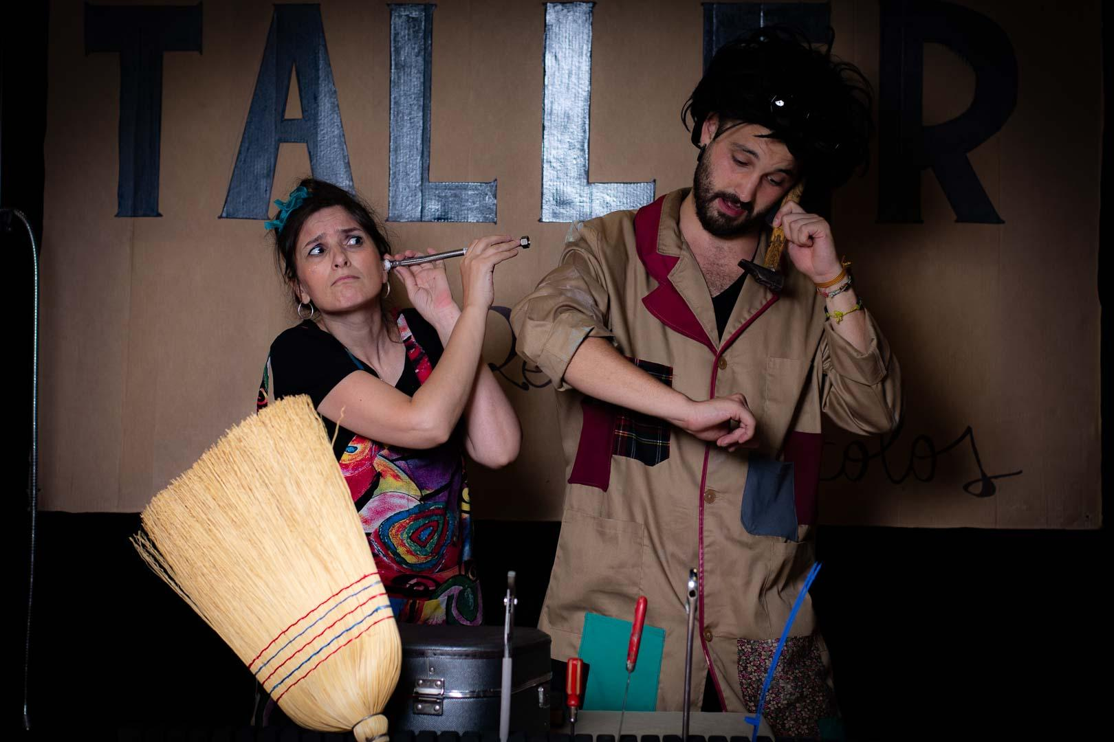
HISTORIAS QUE QUIEREN SER CONTADAS

Slide 2
Un espectáculo teatral que une cuentos, magia, poesía, música y clown.

Slide 3
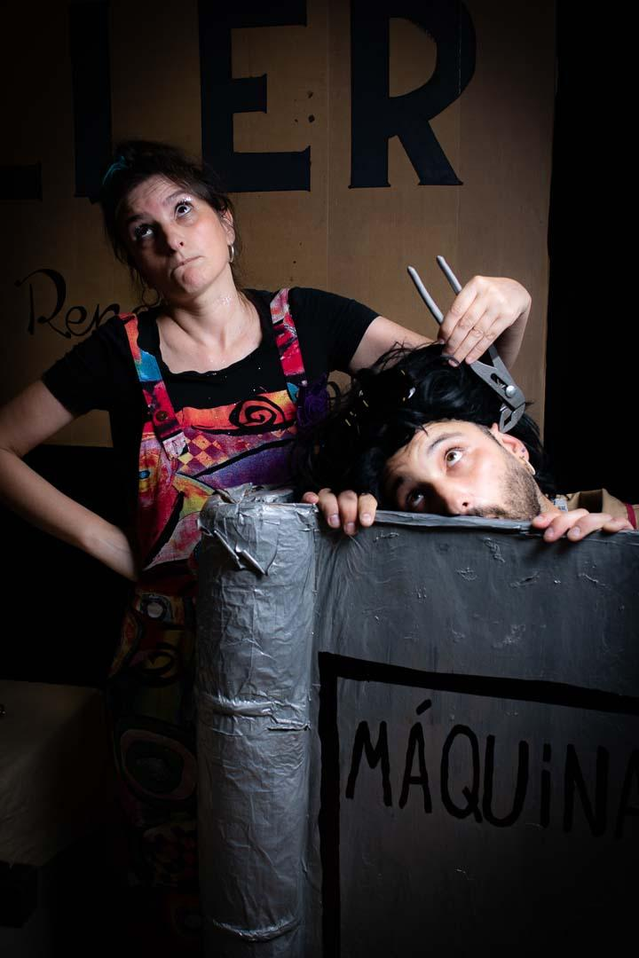
SINOPSIS
La escena transcurre en el alocado taller del Señor Reparancio. Pinsueño ha venido para recoger su “Utopífono”, pero parece que todavía no está listo.
Mientras espera a que todas las piezas y partes del Utopífono estén reparadas con mimo, ofrece al público cuentos, canciones y poesías. Durante las cuales, Pinsueño irá recibiendo la visita de nuevos personajes.
Este espectáculo nos sumergirá en un viaje de sentimientos y emociones que… ¿Concluirán con la reparación del ansiado “Utopífono”?

Slide 4
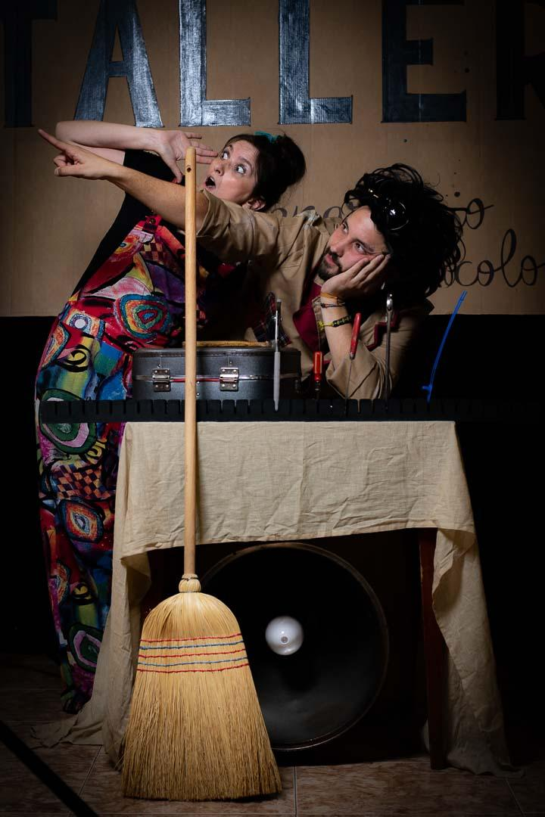
NUESTRA MISIÓN
Dar vida a las…
“Historias que quieren ser contadas”.
Con estas historias reflexionaremos sobre el rol de la mujer, buscando un empoderamiento y ensalzamiento del mismo.
Para ello contamos historias como la de la tortuga Clementina que decide salir de su caparazón para recorrer mundo y cumplir sus sueños. O la divertida adaptación de un cuento de Roald Dahl, en la que una intrépida Caperucita decide merendarse al lobo feroz con los tres cerditos de guarnición.
Además, la obra mediante la reparación del “Utopífono”, trata de dar valor a esa mentalidad ya casi perdida de la reparación y reutilización, que tanto nos ayudaría a construir un mundo mas respetuoso con el medio ambiente.

Slide 5
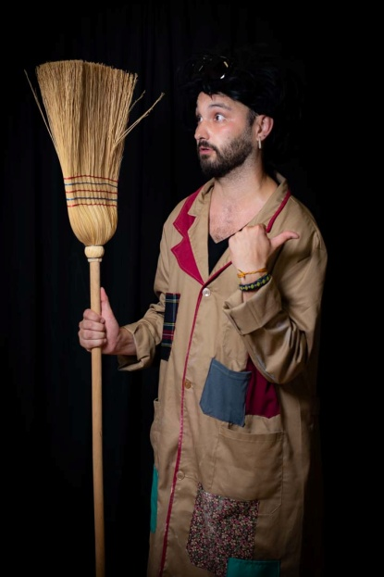
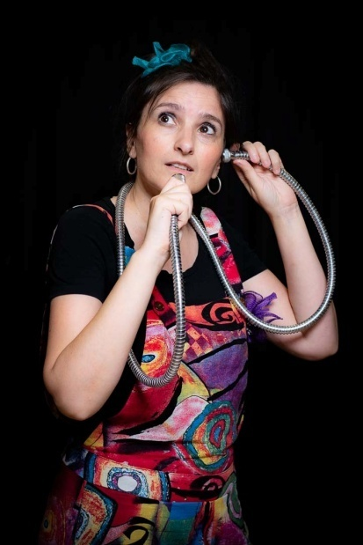
SOBRE NOSOTROS
CACHITO SHOW
(Guillermo Gorría)
PINSUEÑO
(Ruth Álvarez)
Educador infantil y payaso con diferentes espectáculos en Cachito Show. También actor, mago y reportero del programa “Charrín Charrán” de Aragón TV.
Narradora y creadora de diversos espectáculos en Pinsueño cuentacuentos, con dos disco editados. En 2021 ha publicado su primer libro “20 Grapas”.

Slide 6
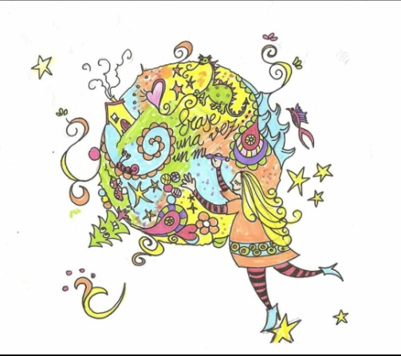

FICHA TÉCNICA
- Duración: 60 min.
- Montaje 2 horas, desmontaje 1 hora.
Espacio: sala. 6x4x4m.
Destinatarios: público familiar.
Contacto:
Guillermo 617176869 cachitoshow@hotmail.com @cachitoshow
Ruth 647748418 ruthnarracion@gmail.com @pinsueno

